Slide 1




ROYAUME DU MAROC
UNIVERSITÉ HASSAN II
École Supérieure de Technologie
Département Génie Informatique
Projet de fin d’études pour l’obtention de la Licence Professionnelle en:
Administration Système, Réseaux et Cybersécurité
Mise en place d’un système de supervision à base des solutions CI/CD en mode DevOps
Présenté par:
Achraf AZOUAGH
Encadré par:
Encadrant académique:
M. BOURAGBA Khalid
Soutenu le:
11 Septembre 2022
Entreprise d’accueil : Capgemini TS Maroc
Encadrants d’entreprise:
M. AAKIL Amine
M. LAABOULI Redouane
Jury:
M. BOURAGBA Khalid
M. OUZZIF Mohamed
Mise en place d’un système de supervision à base des solutions CI/CD en mode DevOps
Notes:
Bonjour mesdames & messieurs, les membres de jury et toutes les personnes présentes ici.
Je m’appelle Achraf AZOUAGH, étudiant en licence professionnelle en Administration Système, Réseaux et Cybersécurité à l'École Supérieure de Technologie de Casablanca et collaborateur en sein de l’entreprise Capgemini.
Avant d’entamer ma présentation, permettez moi d’abord d’adresser mes profonds remerciements aux membres de jury d’avoir accepter d’évaluer mon travail, à notre chef de filière Mr. Abderrahim Maizate pour sa veille sur le bon déroulement de notre formation, à mon encadrant pédagogique Mr. Khalid BOURAGBA et le jury Mr. Mohammed OUZZIF qui m’ont apporté beaucoup de connaissance pas précisément dans la durée du stage mais aussi en ces dernières 3 années. J’adresse aussi mes remerciements à mon encadrant en entreprise Mr. Amine AAKIL qui m’a recommandé comme stagiaire et qui a su me laisser une réelle autonomie, tout en me guidant et en m’apportant l’aide et les moyens nécessaires au bon déroulement de mon stage.
J’ai l’immense plaisir & l’hônneur de vous présenter aujourd’hui mon stage de fin d’études effectué au sein de la société Capgemini, ce projet a pour objectif la « mise en place d’un système de supervision à base des solutions CI/CD en mode DevOps »

Slide 2
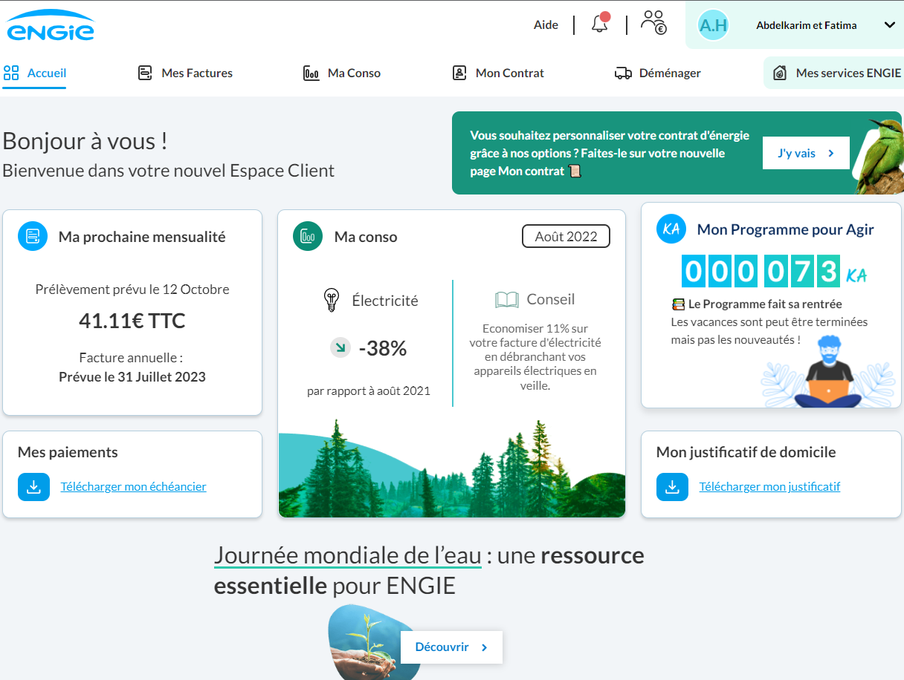
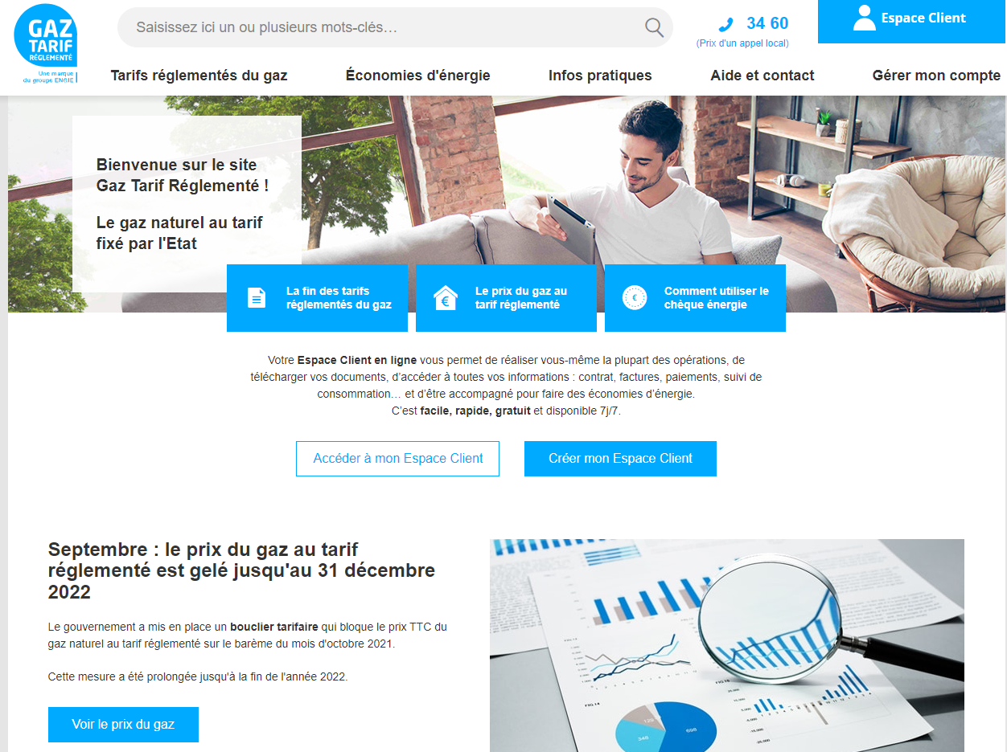
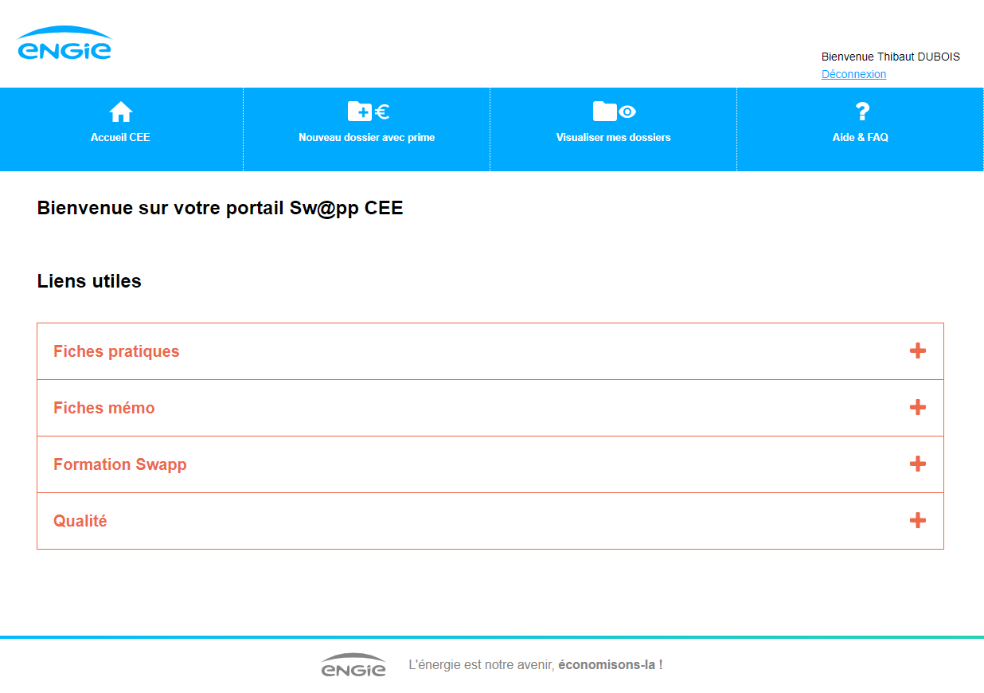
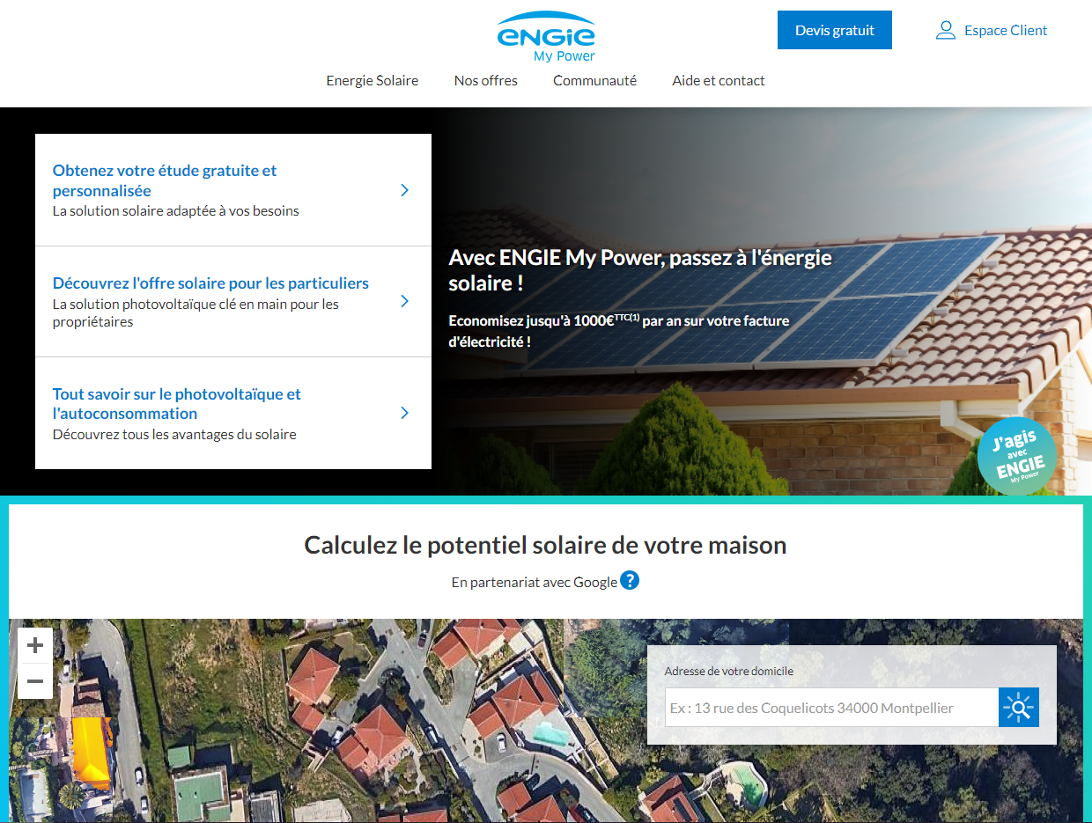
INTRODUCTION
Mise en place d’un système de supervision à base des solutions CI/CD en mode DevOps
Notes:
Tout d’abord je veux vous parler du terme « webtesting » qui se compose de web et test, qui désigne généralement un test en situation par lequel un ou plusieurs utilisateurs sont amenés à tester tout ou une partie d'un site web. Le but du webtesting est de détecter les éventuels problèmes de performances au niveau de l’infrastructure à partir du test d’une application hebergée sur un serveur.
Partant de ce constat, nous avons décidé de tourner des tests fonctionnel automatisé sur des portails web 24/7 pour mieux détecter les anomalies et assurer une disponibilité continue de 4 applications web pour le client ENGIE:
Le site Particuliers, Le site Gaz Tarif Reglemente, Le site MyPower & finalement le site SwappCEE.
Afin d’assurer la disponibilité, nous avons offert à notre équipe de supervision qui travaillent en shift 24/7 des Dashboards qui affichent le taux de disponibilité des sites en Temps réel.

Slide 3
Contexte général du projet
Analyse et spécifications
Conception
Mise en œuvre
Conclusion et perspectives
Mise en place d’un système de supervision à base des solutions CI/CD en mode DevOps
Notes:
Alors passons au Sommaire, je vous présente le travail réalisé selon le plan suivant :
Nous commençons tout d’abord par introduire le contexte général du projet Webtesting et l’entreprise d’acceuil
Suivi par l’analyse et les spécifications
Nous aborderons par la suite la conception de notre solution
Nous exposerons après la mise en œuvre du projet
Pour terminer par une conclusion qui synthétise notre travail et présente quelques perspectives

Slide 4
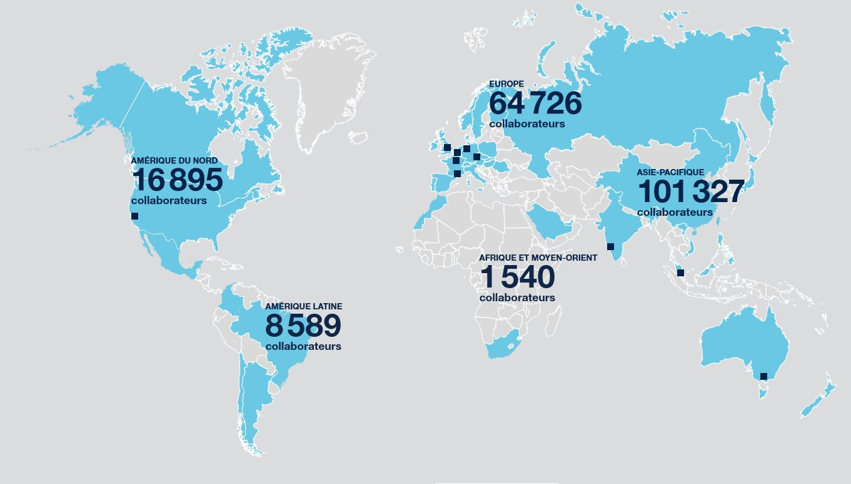
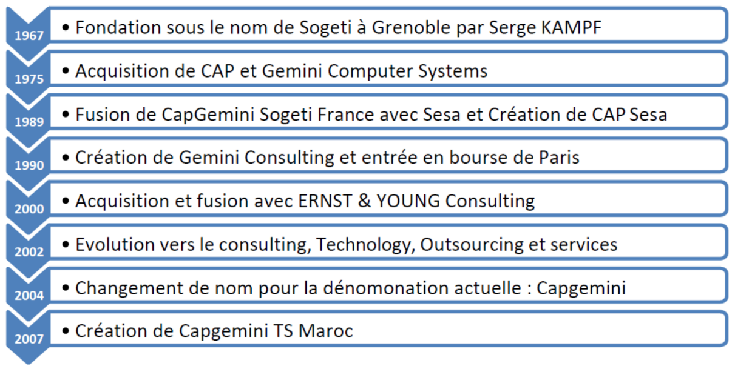
ENTREPRISE D’ACCUEIL
CONTEXTE GÉNÉRAL
Présente dans plus de 50 Pays dans le monde
Historique de Capgemini
Le Groupe Sogeti s’organise en filiales pour répondre à un besoin de « proximité ».
Mise en place d’un système de supervision à base des solutions CI/CD en mode DevOps
Notes:
Ce projet de fin d’étude prend place dans Capgemini qui est une entreprise de services du numérique. Le groupe Sogeti, créé en 1967 par Serge Kampf, compte près de 10 000 salariés . Actuellement, Au niveau mondial Capgemini compte 200 000 collaborateurs présents dans plus de 50 pays. Il est un des leaders du conseil, des services informatiques et de la transformation numérique. Le Groupe aide ses clients à saisir l’ensemble des opportunités que présentent les nouvelles technologies, et le digital. Fort de plus de 50 ans d’expérience et d’une expertise importante dans différents secteurs d’activité, il accompagne les organisations et les entreprises dans la réalisation de leurs ambitions, de la définition de leur stratégie à la mise en œuvre de leurs opérations.

Slide 5

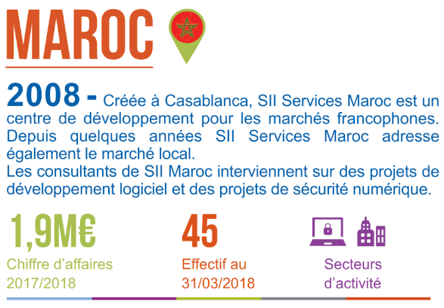
ENTREPRISE D’ACCUEIL
CONTEXTE GÉNÉRAL
2007 - Créée à Casablanca, Capgemini est centre de développement pour les marches francophones.
Depuis quelques années Capgemini adresse également le marché local.
Les consultants de Capgemini interviennent sur des projets de développement logiciel et des projets de sécurité numérique.
2007
12,8M€
2000
Mise en place d’un système de supervision à base des solutions CI/CD en mode DevOps
Notes:
Capgemini TS Maroc a était créé en 2007 à Casa Nearshore à Casablanca, dirigé par Mr Moncef Benabdeslam. Capgemini intervient sur des projets de développement logiciel, des projets de sécurité numérique. Et cette années Capgemini a obtenu la certification du « great place to work » avec un indice de confiance de 80 %.

Slide 6








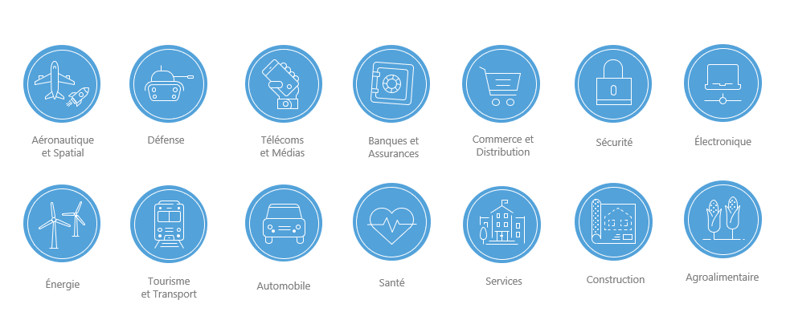
ENTREPRISE D’ACCUEIL
CONTEXTE GÉNÉRAL
Les clients de Capgemini
Le métier de Capgemini
Mise en place d’un système de supervision à base des solutions CI/CD en mode DevOps
Notes:
Le nombre des clients de Capgemini dépasse 72 clients qui ont des domaines d’activité différents, parmi eux ceux qui sont représentés dans la figure suivante :
Ces clients sont les clients à qui j’interviens actuellement dans mon travail en temps que pilote d’exploitation. Mais au niveau du stage, je me suis intéressé au client ENGIE qui est un groupe industriel énergétique. ENGIE est un fusion entre GRDF et Suez.
Capgemini a réalisé son chiffre d'affaires sur des segments de marché très diversifiés. La diversité des projets et des clients adressés par Capgemini confère au groupe un positionnement d’acteur majeur qui nécessite la maîtrise d’une large gamme de compétences technologiques sur les métiers de l’ingénieur

Slide 7
Problématique
CONTEXTE GÉNÉRAL
Scénario 1:
Scénario 2:
Date | Evenement
10h00 | Le système de paiement d’un site d’e-commerce crash
10h15 | 100 utilisateurs ont tenté d’acheter un produit mais n’ont pas pu accéder à la page de paiement
10h16 | Le 101ème client, énervé, envoi un mail au service client pour se plaindre du problème
10h20 | Le service client, réactif, remonte le problème au service informatique
10h30 | Le message atteint l’équipe technique concernée qui commence à traquer le bug en question. Entre temps, 100 autres utilisateurs ont quitté le site sans pouvoir acheter un produit
Date | Evenement
10h00 | Le système de paiement d’un site d’e-commerce crash
10h01 | Un mail automatique est envoyé à l’équipe de supervision pour faire des tests manuels et valider le problème
10h03 | Les équipes Dev et Ops travaillent tous les deux pour traquer le bug
Résultat : Avant l’intervention des développeurs, la marque a raté 200 ventes et mécontenté 200 clients.
Résultat : Avant l’intervention des DevOps, la marque a raté 2 ventes et mécontenté 2 clients.
Mise en place d’un système de supervision à base des solutions CI/CD en mode DevOps

Slide 8
Objectifs
CONTEXTE GÉNÉRAL
Le premier objectif : Assurer la disponibilité des applications Web à partir du Webtesting
Le deuxième objectif: Créer des Dashboards qui vont stocker, historiser, contextualiser et analyser de gros volumes de données depuis les résultats des tests effectués par les robots.
Mise en place d’un système de supervision à base des solutions CI/CD en mode DevOps
Notes:
La mission principale de mon projet PFE. – En premier lieu: est d’avoir un produit de bonne qualité (l'application E-banking) avant de le livrer au client, avec un référentiel de tests bien construit et réutilisable à chaque évolution de l’application.- Le deuxième objectif : est de réaliser une solution de validation automatisée générique afin de vérifier les données d'une page, c'est à dire réaliser un cas de test qui fonctionne avec n'importe quelle application.

Slide 9
Contexte général du projet
Analyse et spécifications
Conception et la solution
Mise en œuvre
Conclusion et perspectives
Mise en place d’un système de supervision à base des solutions CI/CD en mode DevOps
Notes:
Nous vous présentons le travail réalisé selon le plan suivant :
Nous commençons par introduire le contexte général du projet E-Banking
Suivi par l’analyse et les spécifications
Nous aborderons par la suite la conception de notre solution
Nous exposerons après la mise en œuvre du projet
Pour terminer par une conclusion qui synthétise notre travail et présente quelques perspectives

Slide 10
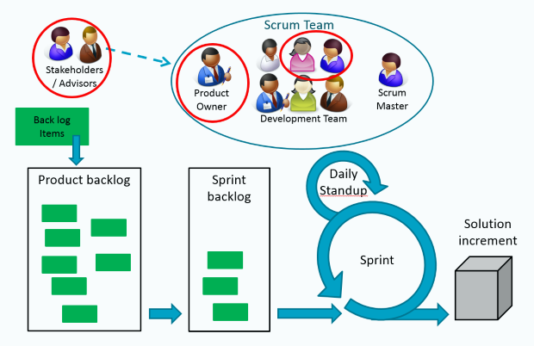
Méthodologie du travail
Analyse et spécifications
La méthode agile SCRUM
L’organisation de l’équipe
NOM | Rôle
Thibaut DUBOIS | Responsable des conduites Infra/Cloud – Direction Grand Public
Nabil BEKARI | Responsable Outils et Méthodes / PO
Anass ZAILAF | Responsable de l’équipe Supervision 24/7
Amine AAKIL | Référent technique Cloud & DevOps / SM
Achraf AZOUAGH | Pilote d’exploitation (Futur DevOps)
Mise en place d’un système de supervision à base des solutions CI/CD en mode DevOps
Notes:
En ce qui concerne la méthodologie du travail, nous avons opté pour Scrum avec un sprint de 3 semaines afin de garantir le bon suivi du projet, d’organiser les tâches à réaliser et d’assurer le respect des délais.
SCRUM nous a permis de contourner les difficultés et les imprévus avec une flexibilité opportune tout au long du processus de développement.
Les rituels sont comme suit:
Sprint planning chaque 3 semaines.
Daily chaque jour à 9h.
Réunion chaque deux jours avec le TL.
Une vue rétrospective chaque fin de Sprint.

Slide 11
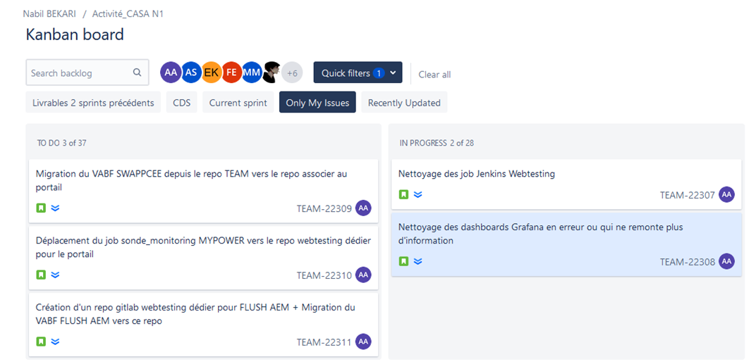
Planification du projet
Analyse et spécifications
Mise en place d’un système de supervision à base des solutions CI/CD en mode DevOps
Notes:
Dans la phase de planification du projet, nous avons utilisé Jira, un outil de gestion de projet, en implémentant la méthode Kanban de Toyota. Il repose sur une organisation des projets en planches listant des cartes, chacune représentant des tâches. Cette figure représente les différentes tâches du Sprint affectées aux membres des équipes sous Jira :

Slide 12
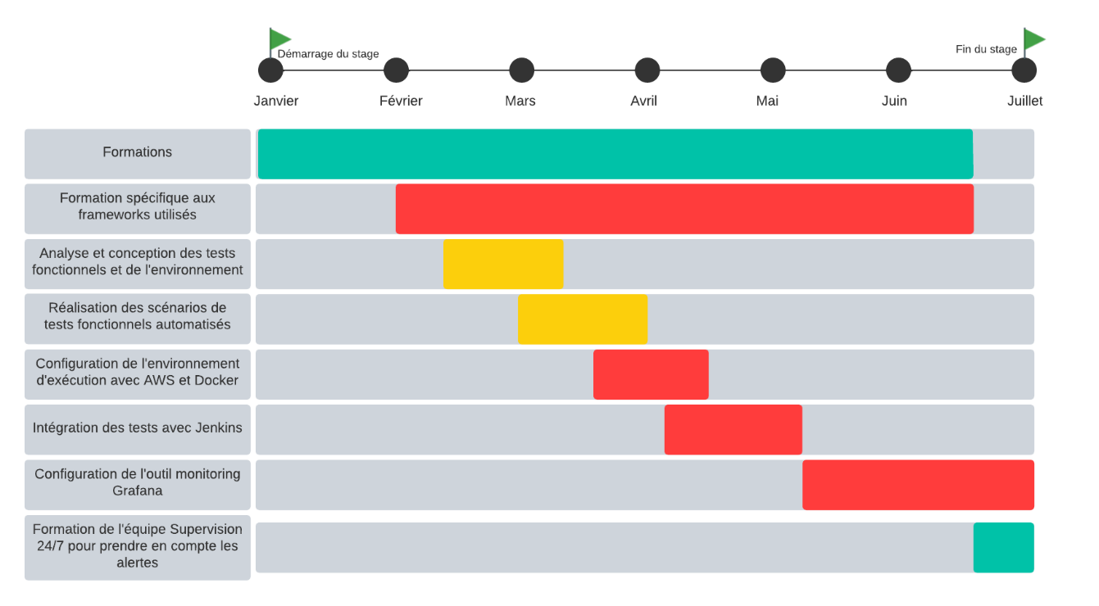
Diagramme de Gantt
Analyse et spécification
Mise en place d’un système de supervision à base des solutions CI/CD en mode DevOps
Notes:
Mon stage s’est étalé sur 7 mois:
La réalisation du projet s’est effectué comme suit
Tout d’abord, nous avons fait des formations générales tout au long du projet.
Puis, nous avons consacré le mois de Février à l’analyse et conception des tests fonctionnels et de l’environnement d’exécution.
Ensuite nous sommes passé au développement des robots de test
Et en parallèle, nous avons configuré l’environnement d’exécution des robots.
Après, nous avons créé des jobs Jenkins qui vont s’occuper de l’exécution des robots au sein de l’environnement.
Et finalement, nous avons créé et configuré les différents Dashboards de monitoring Grafana.
Et pour commencer la supervision, nous avons formé l’équipe monitoring qui travaille 24/7 pour prendre en compte les alertes, savoir faire les tests manuellement pour se rassurer en cas d’anomalie détecté par le robot et faire l’escalade vers les autres équipes opérationnelles.

Slide 13
Besoins fonctionnels
Analyse et spécification
L’automatisation des tests
Intégration continue
Monitoring & Alerting
Provisionnement des ressources
Conteneurisation
Mise en place d’un système de supervision à base des solutions CI/CD en mode DevOps
Notes:
L’automatisation des tests : a pour objectif de simplifier autant que possible les efforts de test grâce aux scripts. Le test est alors exécuté, les résultats sont signalés et comparés aux résultats des essais antérieurs. Son principal intérêt réside dans le fait qu’il permet de gagner du temps et de l’argent.
Provisionnement des ressources Cloud : le choix du fournisseur Cloud doit être judicieux, il est dû à plusieurs facteurs : coût, services, simplicité, évolutivité, tolérance aux pannes et plusieurs d’autres ;
Conteneurisation : mettre en place des microservices et d’avoir une certaine agilité.
Intégration continue : elle représente une complémentarité à la phase de Testing en réduisant le temps nécessaire à chaque phase d’intégration.
Monitoring & alerting : Il est indispensable d’implémenter un système de monitoring qui va superviser le résultat des tests appliqués sur les portails web du client pour avoir une bonne réactivité de la part de l’équipe Pilotage 24/7.

Slide 14
Besoins non fonctionnels
Analyse et spécification
Adaptabilité
Extensibilité
Disponibilité
Performance
Simplicité
Mise en place d’un système de supervision à base des solutions CI/CD en mode DevOps
Notes:
Disponibilité : La solution doit-être disponible 24/7 pour pouvoir, à son tour, assurer la disponibilité des portails web.
Extensibilité : Le système doit pouvoir supporter l’évolution et l’extensibilité de ses composants.
Simplicité : c’est un critère qui facilite le déploiement que ça soit au niveau de l'implémentation des codes ou bien au niveau des différents outils de notre solution ;
Performance : le temps de réponse de chaque outil doit être minimal, et l’efficacité garantie ;
Adaptabilité : tous les outils doivent être adaptables entre eux menant à une complémentarité au niveau de l’architecture globale.

Slide 15

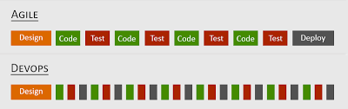
L’approche DevOps
Analyse et spécification
Mise en place d’un système de supervision à base des solutions CI/CD en mode DevOps
Notes:
DevOps est un ensemble de pratiques qui met l'accent sur la collaboration et la communication entre les développeurs de logiciels et les professionnels des opérations informatiques, en automatisant le processus de livraison de logiciels et les changements d'infrastructure.
Pour mettre en place ce système, on a donc opté pour l’approche DevOps.
Où je vais utiliser la partie Code avec GitLab, la partie avec Robot Framework et Selenium, Release avec Jenkins, la partie Deploy avec Docker et finalement la partie monitoring avec l’outil Grafana.
Dans cette image, je veux vous montrer la différence entre Agile et DevOps, on remarque depuis l’image que le cycle de vie d’un logiciel en contexte agile se déploie après beaucoup de tentatives de code et test et puis le code se déploie rarement dans ce cycle donc la communication est très faible entre l’équipe dev et l’équipe opérationnelle qui s’occupe du déploiement.
Contrairement dans la culture DevOps, le code est constamment deployé grâce à un ensemble d’outils comme Docker. Par conséquent, la communication entre le dev et ops et très forte qui permet de détecter les anomalies très rapidement avant de franchir l’environnement de production. Et avoir un très bon feedback fâce au client et un Time-To-Market réduit pour que l’entreprise gagne la concurrence dans son domaine.

Slide 16
Contexte général du projet
Analyse et spécifications
Conception
Mise en œuvre
Conclusion et perspectives
Mise en place d’un système de supervision à base des solutions CI/CD en mode DevOps
Notes:
Nous vous présentons le travail réalisé selon le plan suivant :
Nous commençons par introduire le contexte général du projet E-Banking
Suivi par l’analyse et les spécifications
Nous aborderons par la suite la conception de notre solution
Nous exposerons après la mise en œuvre du projet
Pour terminer par une conclusion qui synthétise notre travail et présente quelques perspectives

Slide 17
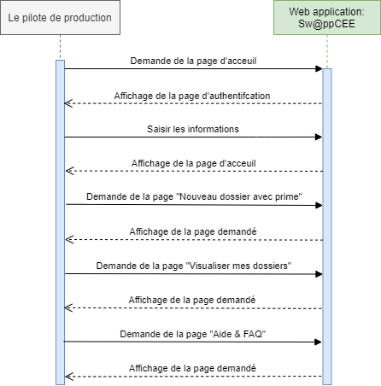
Conception
Diagramme de séquence montrant la réalisation du test sur l’application web SwappCEE:
Mise en place d’un système de supervision à base des solutions CI/CD en mode DevOps

Slide 18
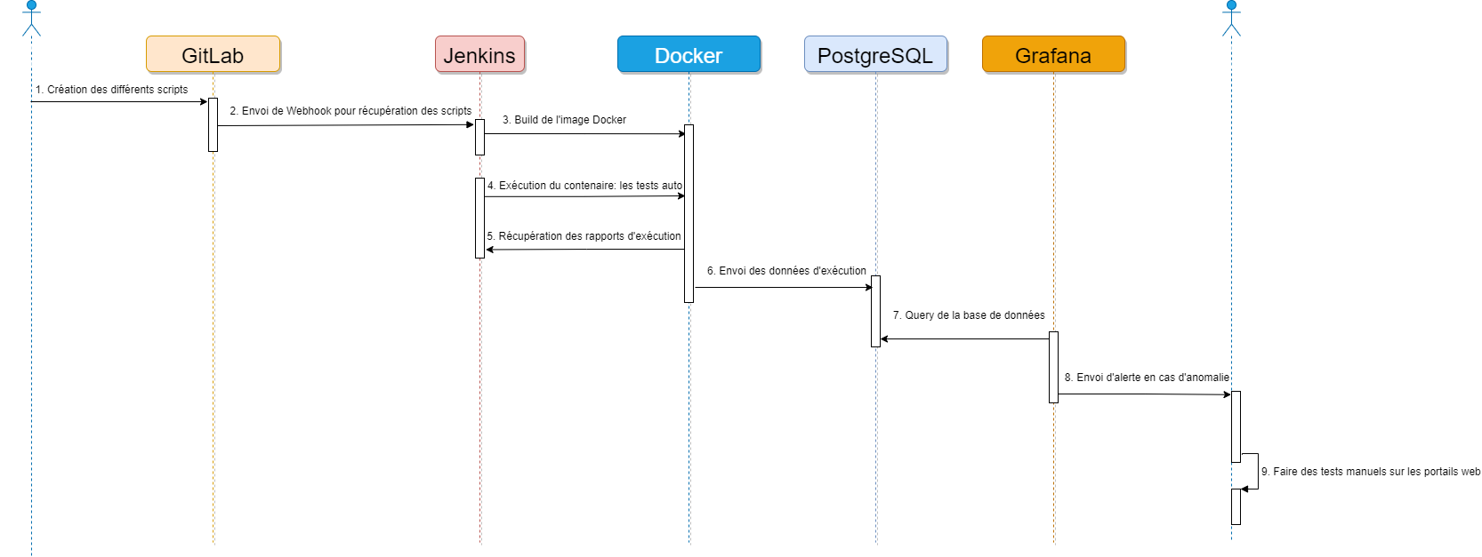
Conception
Diagramme de séquence de système :
Ingénieur DevOps
Pilote de production
Mise en place d’un système de supervision à base des solutions CI/CD en mode DevOps

Slide 19
Contexte général du projet
Analyse et spécifications
Conception et la solution
Mise en œuvre
Conclusion et perspectives
Mise en place d’un système de supervision à base des solutions CI/CD en mode DevOps
Notes:
Nous vous présentons le travail réalisé selon le plan suivant :
Nous commençons par introduire le contexte général du projet E-Banking
Suivi par l’analyse et les spécifications
Nous aborderons par la suite la conception de notre solution
Nous exposerons après la mise en œuvre du projet
Pour terminer par une conclusion qui synthétise notre travail et présente quelques perspectives

Slide 20









Mise en œuvre
Environnement technique utilisé pour mettre en place le système de monitoring:
Mise en place d’un système de supervision à base des solutions CI/CD en mode DevOps
Notes:
Robot Framework permet d’automatiser des tests IHM, des APIs, des BDD, serveurs et même des environnements mobiles (IOS, Android) … Bref, il permet d’exécuter un très large panel de tests d’intégration et de tests système. Il nécessite un environnement Python pour lancer l’exécution des tests.
SeleniumLibrary est une bibliothèque de test Web pour Robot Framework qui utilise l’outil Selenium en interne.
Python est le langage de programmation open source le plus employé par les informaticiens. Qui a été utilisé comme interpréteur de Robot Framework.
Ensuite, nous avons utilisé Gitlab. Comme vous connaissez surement Github. Gitlab est un peu le même principe. C’est un source code management donc un repository où on pourra centraliser notre code et pour faire du versioning. Donc Gitlab est très très puissant il permet de faire énormément de choses et dans le cadre de ce stage et de cette démonstration. Là on a vraiment utilisé en terme pour mettre en place des pipelines DevOps mais aussi pour centraliser notre code et mettre en place des webhooks via des triggers.
Ensuite nous avons utilisé Docker. Comme vous connaissez tous Docker est vraiment un outil très important dans le monde du DevOps car il permet de mettre en place des microservices et d’avoir une certaine agilité. Typiquemment, aujourd’hui j’ai utilisé Docker pour déployer les conteneurs où s’exécutent les Robots qui permettront d’effectuer les tests mais on reviendra un peu par la suite et notamment aussi à la construction d’images via Dockerfile.
Nous avons utilisé AWS Amazon web services, notamment le service EC2, pour déployer nos différents machines virtuelles.
Et comme ordonanceur de Jobs, nous utiliserons Jenkins qui est un outil d’intégration continu Open Source. Il permet d’orchestrer les jobs en mode DevOps. Il supporte notamment les différents outils de gestion de code comme git. Il permet aux utilisateurs de concevoir et livrer des applications à grande échelle rapidement et supporte la conception, le déploiement et l’automatisation dans la plupart des projets.
Ensuite, nous avons utilisé PostgreSQL comme base de données qui historise nos différents tests réalisé.
Et finalement, Nous avons utilisé l’outil de monitoring Grafana qui va nous permettre de stocker, historiser, contextualiser et analyser de gros volumes de données en créant et configurant des tableaux de bord visuelles facile à comprendre.

Slide 21
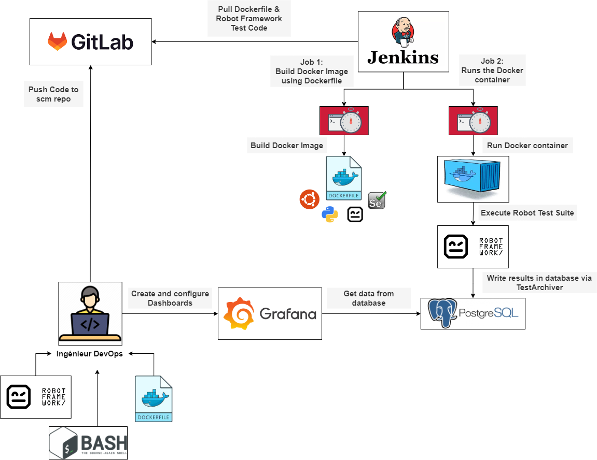
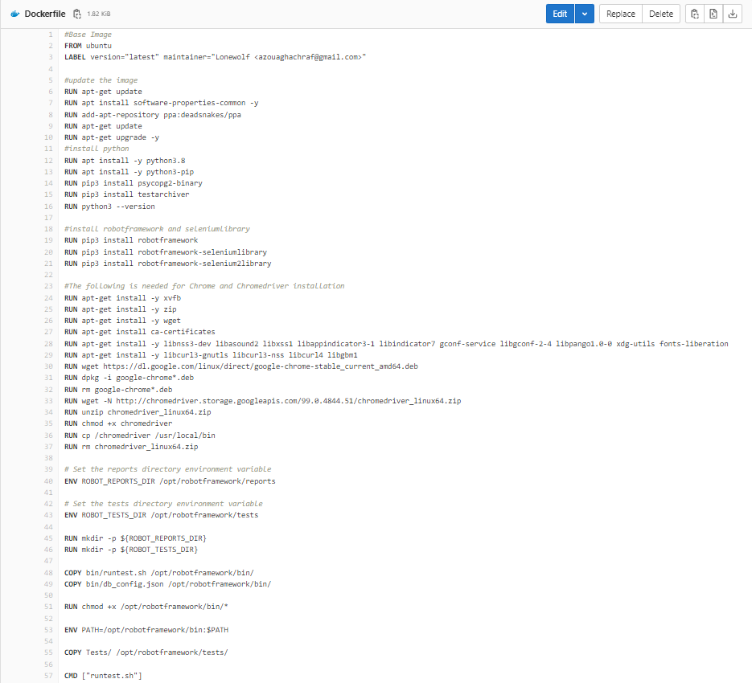
Comment fonctionne le système ?
Mise en œuvre
Le Workflow :
Mise en place d’un système de supervision à base des solutions CI/CD en mode DevOps

Slide 22
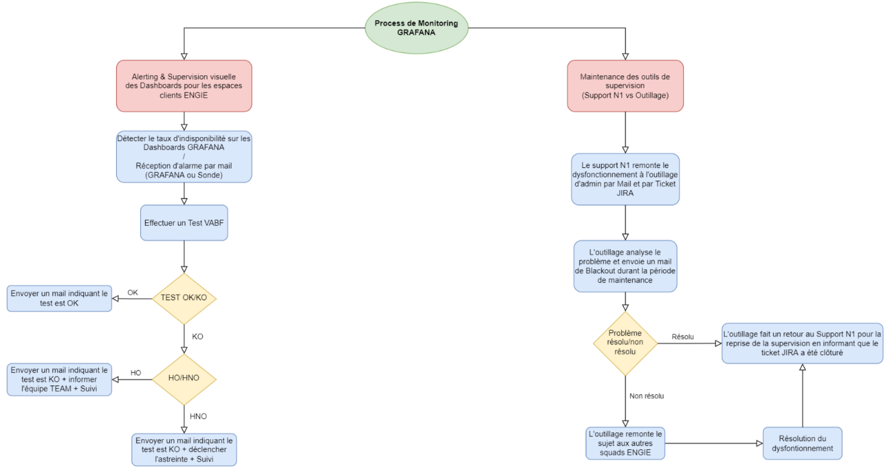
Process Monitoring suivi les pilotes d’exploitation 24/7
Mise en œuvre
Mise en place d’un système de supervision à base des solutions CI/CD en mode DevOps

Slide 23
Contexte général du projet
Analyse et spécifications
Conception et la solution
Mise en œuvre
Conclusion et perspectives
Mise en place d’un système de supervision à base des solutions CI/CD en mode DevOps
Notes:
Nous vous présentons le travail réalisé selon le plan suivant :
Nous commençons par introduire le contexte général du projet E-Banking
Suivi par l’analyse et les spécifications
Nous aborderons par la suite la conception de notre solution
Nous exposerons après la mise en œuvre du projet
Pour terminer par une conclusion qui synthétise notre travail et présente quelques perspectives

Slide 24
Conclusion et perspectives
Travail réalisé
Réalisation des scénarios des tests automatisés des 4 portails Web,
Réalisation de la solution en prenant une approche DevOps CI/CD,
Création des Dashboards de monitoring qui offrent, en plus de cela, des informations qui aident à analyser,
Configuration de l’alerting et formation de l’équipe de supervision pour avoir une bonne réactivité.
Travail à réaliser
Continuer les Tests d’autres Portails Web pour le client ENGIE
Réaliser les scénarios de tests automatisés pour les autres environnements (acc, int, preprod)
Améliorer le monitoring du Load Balancer responsable des portails web
Mise en place d’un système de supervision à base des solutions CI/CD en mode DevOps
Notes:
Pour conclure, il se doit citer les différents point acquis de ce projet et le bénéfice personnel.
Travailler sur un projet client d’une telle importance m’a été bénéfique sur plusieurs plans. Au niveau fonctionnel, et technique, il m’a permis d’une part de raffiner mes capacités d’abstraction et de conception des scripts de webtesting qui a pour but de valider ces portails web au bon fonctionnement et le monitoring via l’outil Grafana qui a permet de bien surveiller l’application et de renforcer l’aspect de sécurité qui est un aspect primordial pour chaque application. D’autre part, il m’a incité à découvrir et manipuler plusieurs outils incontournables pour instaurer l’approche DevOps. Nous avons également franchi le pas vers un nouveau monde: celui de Testing & DevSecOps.

Slide 25
Merci pour votre Attention!
Mise en place d’un système de supervision à base des solutions CI/CD en mode DevOps

